Slide 1


IROP - Integrovaný regionální operační program
Seminář pro žadatele
v rámci vyhlášené 7.výzvy MAS SERVISO
Termín konání:
19. 09. 2019
Čas zahájení:
09:00 hodin
Místo konání:
Obecní úřad Třebívlice, Komenského náměstí 17, 411 15 Třebívlice (zasedací místnost)

Slide 2
7.výzva MAS SERVISO-IROP-Bezpečné komunikace pro pěší a cyklisty
VAZBA NA VÝZVU ŘO IROP Č. 53 „Udržitelná doprava - integrované projekty CLLD“
Představení výzvy:
Číslo výzvy MAS SERVISO: 278/06_16_038/CLLD_16_01_048
Datum a čas zahájení příjmu žádostí o podporu v MS2014+:
20. 05. 2019, 08:00 hod.
Datum a čas ukončení příjmu žádostí o podporu v MS2014+:
30. 09. 2019, 12:00 hod.

Slide 3
Finanční alokace výzvy:
Celková částka dotace z Evropského fondu pro regionální rozvoj pro výzvu:
31 881 890,00 Kč
Minimální a maximální výše celkových způsobilých výdajů projektu:
Minimální částka způsobilých výdajů na jeden projekt 400 000,00 Kč
Maximální částka způsobilých výdajů na jeden projekt je 4 000 000,00 Kč
Doba udržitelnosti je stanovena na pět let od provedení poslední platby příjemci ze strany ŘO IROP.

Slide 4
Důležité odkazy:
Specifická pravidla pro příjemce a žadatele včetně povinných příloh, Obecná pravidla pro žadatele a příjemce včetně povinných příloh: http://www.irop.mmr.cz/cs/Vyzvy/Seznam/Vyzva-c-53-Udrzitelna-doprava-integrovane-projekty
Výzva MAS SERVISO http://www.serviso.cz/serviso/index.php?page=article&alias=7-vyzva-irop&pagelist=0&id=108&itemid=34
Kritéria pro FNaP (formální hodnocení a přijatelnost projektu) a věcného hodnocení projektu
V jedné žádosti o podporu nelze kombinovat aktivity „Bezpečnost dopravy“ a „Cyklodoprava“. Jeden žadatel může předložit více žádostí o podporu.

Slide 5
Míra podpory:
Podíl financování z celkových způsobilých výdajů: EFRR 95 %
Příjemce 5 %
Na hlavní aktivity projektu musí být vynaloženo minimálně 85 % celkových způsobilých výdajů projektu. Hlavní aktivity projektu vedou k naplnění cílů a indikátorů projektu.
Na vedlejší aktivity projektu může být vynaloženo maximálně 15 % celkových způsobilých výdajů projektu.
Způsobilé výdaje:
musí být vynaloženy v souladu s cíli programu a specifického cíle 4.1,
musí přímo souviset s realizací projektu,
musí vzniknout a být vynaloženy v období od 1. 1. 2016 do data ukončení realizace projektu uvedeného v Rozhodnutí/Stanovení výdajů,
musí být doloženy průkaznými doklady,
nesmí přesáhnout výši výdajů uvedenou v každé jednotlivé smlouvě, uzavřené s dodavatelem, příp. jejích dodatcích.
Zaměření aktivit výzvy:
Bezpečnost dopravy
Cyklodoprava
Rozložení výdajů na hlavní a vedlejší aktivity projektu je předmětem kontroly CRR při závěrečném ověření způsobilosti projektu.

Slide 6
Oprávnění žadatelé:
obce
dobrovolné svazky obcí
organizace zřizované nebo zakládané obcemi
organizace zřizované nebo zakládané dobrovolnými svazky obcí
Cílová skupina:
obyvatelé
návštěvníci
dojíždějící za prací a službami
uživatelé veřejné dopravy
Místo realizace projektu:
Území MAS SERVISO. Přesah za území MAS je možný (pokračování cyklostezky), ale výdaje za hranicí MAS jsou nezpůsobilé.

Slide 7
Povinné přílohy žádosti:
přílohy jsou specifikovány ve výzvě MAS SERVISO a Specifických pravidlech
1 | Plná moc
2 | Zadávací a výběrová řízení
3 | Doklady o právní subjektivitě žadatele - příloha zrušena
4 | Výpis z rejstříku trestu - příloha zrušena
5 | Studie proveditelnosti
6 | Karta souladu projektu s principy udržitelné mobility
7 | Čestné prohlášení o skutečném majiteli
8 | Územní rozhodnutí nebo územní souhlas nebo veřejnoprávní smlouva nahrazující uzemní řízení
9 | Žádost o stavební povolení nebo ohlášení, případně stavební povolení nebo souhlas s provedením ohlášeného staveního záměru nebo veřejnoprávní smlouva nahrazující stavební povolení
10 | Projektová dokumentace pro vydání stavebního povolení nebo ohlášení stavby
11 | Položkový rozpočet stavby
12 | Doklady k výkupu nemovitosti - příloha zrušena
13 | Výpočet čistých jiných peněžních příjmů
14 | Smnlouva o spolupráci
Bližší specifikace náležitostí u požadovaných příloh žádosti o dotaci je uvedena ve Specifických pravidlech výzvy č. 53 (verze 1.1, platnost od 08.08.2017).

Slide 8
Zvyšování bezpečnosti dopravy
Hlavní podporované aktivity:
rekonstrukce, modernizace a výstavba chodníků podél silnic I., II. a III. třídy a místních komunikací, přizpůsobených osobám s omezenou schopností pohybu a orientace, včetně přechodů pro chodce a míst pro přecházení,
rekonstrukce, modernizace a výstavba bezbariérových komunikací pro pěší k zastávkám veřejné hromadné dopravy,
realizace souvisejících prvků zvyšujících bezpečnost železniční, silniční, cyklistické a pěší dopravy
rekonstrukce, modernizace a výstavba podchodů nebo lávek pro chodce přes silnice I., II. a III. třídy, místní komunikace, železniční a tramvajovou dráhu, přizpůsobených osobám s omezenou schopností pohybu a orientace a navazujících na bezbariérové komunikace pro pěší

Slide 9
Způsobilé výdaje - hlavní aktivity (min.85%)
výdaje na realizaci chodníků a pásů pro chodce jako součástí silnice nebo místní komunikace, samostatných chodníků a stezek pro pěší, společných pásů pro cyklisty a chodce v přidruženém prostoru silnic a místních komunikací, stezek pro cyklisty a chodce, včetně všech konstrukčních vrstev a opatření pro osoby s omezenou schopností pohybu a orientace
výdaje na realizaci prvků zvyšujících bezpečnost pěší dopravy (podchody, opěrné zdi, přechody pro chodce, nástupiště zastávek veř. dopravy, souběžné jízdní pruhy a stezky pro cyklisty, dopravní značení, světelné signalizační zařízení, veřejné osvětlení, bezpečnostní opatření apod.)
další související výdaje (příprava staveniště, demolice, rekultivace,...)
Způsobilé výdaje – vedlejší aktivity (max.15%)
výdaje související s komunikací pro pěší (přístřešky a čekárny zastávek veř. dopravy, stojany na kola, lavičky, zálivy zastávek)
výdaje na vyvolané investice (vyvolané přeložky stávajících pozemních komunikací, inženýrských sítí, vodotečí, drážních objektů a oplocení, provizorní komunikace, přechodné dopravní značení,..)
Projektová dokumentace - výdaje na zpracování
Nákup pozemků a staveb - nesmí přesáhnout 10 % celkových způsobilých výdajů projektu Zabezpečení výstavby - technický dozor investora, autorský dozor, BOZP, inženýring projektu
Služby související s realizací – studie proveditelnosti, zpracování zadávacích podmínek k zadávacím řízením
Povinná publicita
TOTO JE STRUČNÝ VÝTAH, NUTNÉ ŘÍDIT SE SPECIFICKÝMI PRAVIDLY

Slide 10
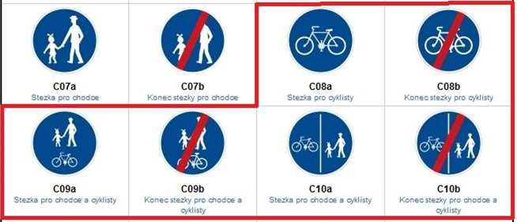
Cyklodoprava– vždy ve vazbě na dopravu do zaměstnání, škol a za službami
rekonstrukce, modernizace a výstavba samostatných stezek pro cyklisty nebo stezek pro cyklisty a chodce se společným nebo odděleným provozem s dopravním značením C8a,b, C9a,b nebo C10a,b,
rekonstrukce, modernizace a výstavba jízdních pruhů pro cyklisty nebo společných pásů pro cyklisty a chodce v přidruženém prostoru silnic a místních komunikací s dopravním označením C8a,b, C9a,b nebo C10a,b,
úprava a realizace liniových opatření pro cyklisty v hlavním dopravním prostoru silnic a místních komunikací v podobě vyhrazených jízdních pruhů pro cyklisty, piktogramových koridorů pro cyklisty nebo vyhrazených jízdních pruhů pro autobusy a jízdní kola,
budování doprovodné infrastruktury pro cyklisty (stojany, odpočívadla, atd.) možné vždy při současné rekonstrukci nebo výstavbě komunikace pro cyklisty nebo liniového opatření pro cyklisty

Slide 11
Způsobilé výdaje - hlavní aktivity (min.85%)
výdaje na realizaci samostatných stezek pro cyklisty, stezek pro cyklisty a chodce, jízdních pruhů pro cyklisty nebo společných pásů pro cyklisty a chodce v přidruženém prostoru silnic a místních komunikací včetně všech konstrukčních vrstev a opatření pro osoby s omezenou schopností pohybu a orientace,
výdaje související s komunikací pro cyklisty (stojany na kola, podchody, lávky, opěrné zdi, dopravní značení, světelné signalizační zařízení, vegetační úpravy, veřejné osvětlení, bezpečnostní opatření apod.)
další související výdaje (příprava staveniště, demolice objektů,..)
musí být součástí položkového rozpočtu stavby
Způsobilé výdaje – vedlejší aktivity (max.15%)
výdaje související s komunikací pro cyklisty (odpočívadla, připojení sousedních nemovitostí)
výdaje na odůvodněné stavbou vyvolané investice (vyvolané přeložky stávajících pozemních komunikací, inženýrských sítí, vodotečí, drážních objektů a oplocení, provizorní komunikace, přechodné dopravní značení,..),
výdaje na stavební úpravy a opravy hlavního dopravního prostoru silnic a místních komunikací v části vymezené vodorovným dopravním značením vyhrazených jízdních pruhů pro cyklisty, piktogramových koridorů pro cyklisty a vyhrazených jízdních pruhů pro autobusy a jízdní kola), - musí být součástí položkového rozpočtu stavby
Projektová dokumentace - výdaje na zpracování
Nákup pozemků a staveb - cena pozemku nesmí přesáhnout 10 % celkových způsobilých výdajů projektu, pro stavbu limit neplatí
Zabezpečení výstavby - technický dozor investora, autorský dozor, BOZP, inženýring projektu
Služby související s realizací – studie proveditelnosti, zpracování zadávacích podmínek k zadávacím řízením
Povinná publicita
TOTO JE STRUČNÝ VÝTAH, NUTNÉ ŘÍDIT SE SPECIFICKÝMI PRAVIDLY

Slide 12
Indikátory:
7 50 01 - Počet realizací vedoucích ke zvýšení bezpečnosti v dopravě
7 61 00 - Délka nově vybudovaných cyklostezek a cyklotras
Žadatel je povinen vybrat indikátory, které odpovídají zvolené aktivitě a náplni projektu. Plánovaná hodnota indikátoru je závazná. Výběr indikátorů je součástí podání žádosti v systému MS2014+.
K indikátoru musí být v žádosti vyplněna tato datová pole:
výchozí hodnota (v případě výstupových indikátorů je vždy 0) a datum, ke kterému byla hodnota stanovena
cílová hodnota, kterou se žadatel v projektu zavazuje dosáhnout a datum, ke kterému ji musí naplnit
Nenaplnění či překročení vykazovaného indikátoru k určenému datu jeho naplnění může vést ke krácení nebo nevyplacení dotace. Jeho neudržení po dobu udržitelnosti může mít charakter porušení rozpočtové kázně s následkem finanční sankce. Sankce jsou stanoveny v Podmínkách Rozhodnutí, nebo v Podmínkách Stanovení výdajů.
Vykazovat plnění indikátoru bude příjemce podpory ve Zprávách o realizaci projektu a udržení hodnoty indikátoru ve Zprávách o udržitelnosti projektu v datovém poli dosažená hodnota.
Povinný k výběru a k naplnění pro všechny projekty výzvy. Žadatel v žádosti o podporu vyplňuje cílovou hodnotu a datum, ke kterému se zavazuje ji naplnit. K naplnění cílové hodnoty indikátoru musí dojít nejpozději k datu ukončení realizace projektu.
Podrobné informace k jednotlivým indikátorům a závazná pravidla jejich vykazování a výpočtu obsahují metodické listy indikátorů v příloze Specifických pravidel pro žadatele a příjemce dané výzvy IROP (č. 53 / CLLD)

Slide 13
Hodnocení a výběr projektů:
Potřebné informace naleznete na webu MAS SERVISO http://www.serviso.cz/serviso/ kdy jsou u každé vyhlášené výzvy k dispozici potřebné přílohy jak pro problematiku formálního hodnocení a přijatelnosti projektů, tak pro věcné hodnocení projektů.
Proces hodnocení FNaP, věcné hodnocení a výběru projektů pro doporučení k financování zajišťuje MAS SERVISO.
Další část hodnocení projektů – závěrečné ověření způsobilosti projektů provede CRR v souladu s postupem uvedeným v kapitole 3.4 Obecných pravidel.
Žádosti, které nebudou předložené dle pravidel o podání žádosti a v jiných termínech, než uvádí výzva MAS SERVISO / ŘO IROP, nebudou akceptovány.
http://www.serviso.cz/serviso/index.php?page=article&alias=2-vyzva-irop&pagelist=0&id=79&itemid=34

Slide 14
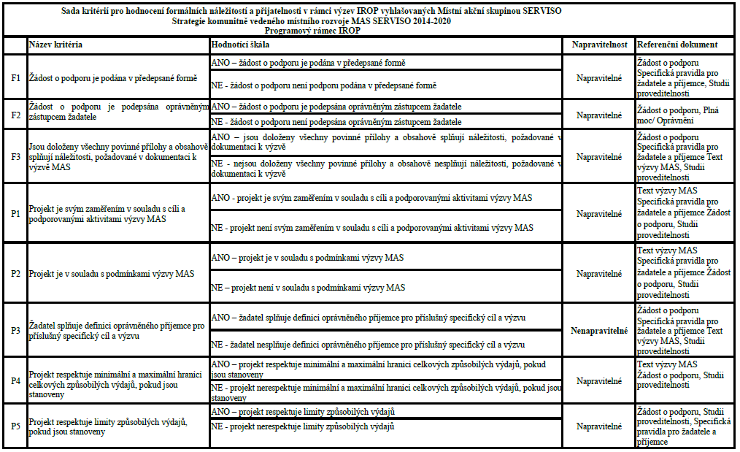
Hodnocení projektů

Slide 15
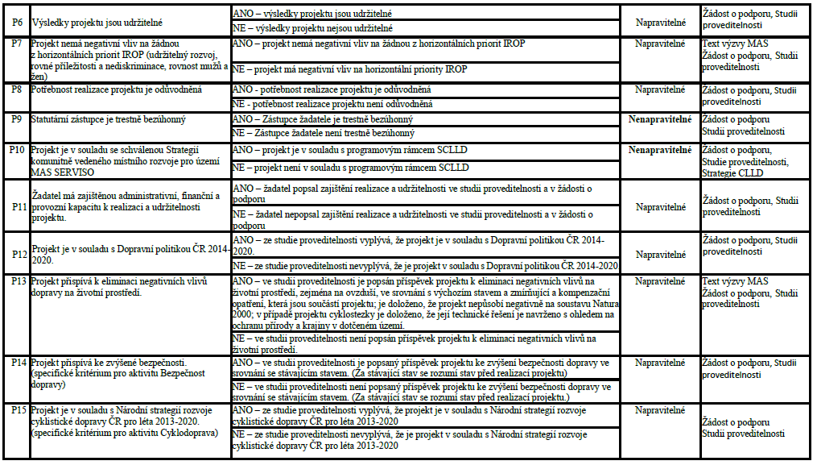

Slide 16
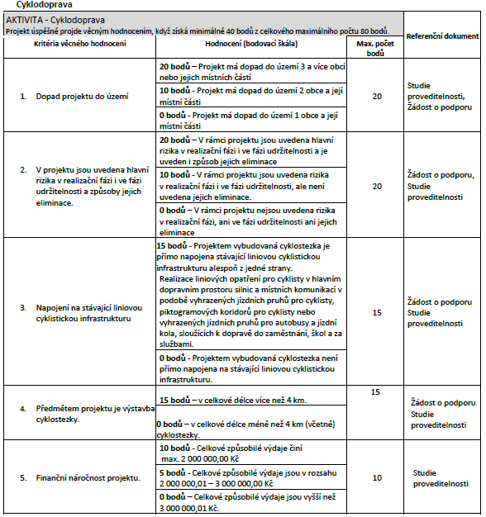
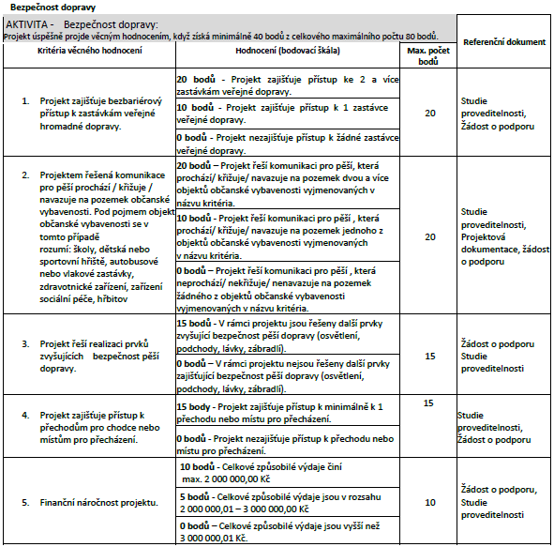

Slide 17
ISKP14+:
Jedná se o on-line aplikaci, pro práci v systému je nutná registrace s platnou e-mailovou adresou a telefonním číslem, před podáním a odesláním žádosti je nutné mít zřízený elektronický podpis, mít zřízenou datovou schránku.
Registrace do systému ISKP14+: https://mseu.mssf.cz/
Prohlížeč: Internet Explorer
Elektronická žádost: https://www.mssf.cz/
Edukační videa: http://www.dotaceeu.cz/cs/Jak-na-projekt/Elektronicka-zadost/Edukacni-videa

